Slide 1
微观经济学
Introductory Microeconomics
授课教师：赖普清 副教授
2022 秋冬

Slide 2
参考教材及相关资料
马工程：《西方经济学（上册）》，高等教育出版社，2012年。
李建琴、史晋川主编：《微观经济学教程》，浙江大学出版社，2006年
曼昆(Gregory Mankiw)：《经济学原理》（The Principles of Economics）（上册），第5版，北京大学出版社，2009年。
萨缪尔森（Paul Samuelson）、诺德豪斯（William Nordhaus）：《经济学》（Economics）（微观部分），第18版，人民邮电出版社，2008年。

Slide 3
课程考核要求
本课程的成绩分为两个部分：一部分为平时成绩，占40%，平时成绩包括平时作业、课堂测验、课堂出勤等；
另一部分为期末闭卷考试成绩，占60%，试卷包括选择题(约20%)、计算题(约30%)、简答题(约30%)、综合分析题(约20%)等题型

Slide 4
第一讲 绪论
什么是经济学
经济学分类
经济学十大原理
经济变量与经济模型
经济分析方法

Slide 5
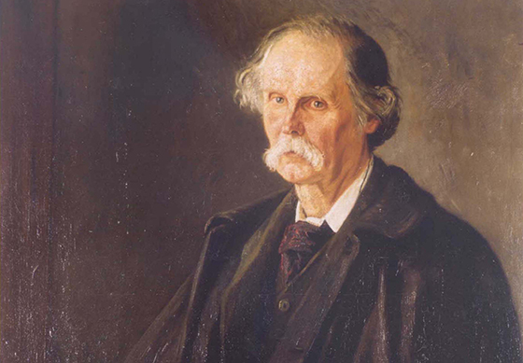
一、什么是经济学？
The two great forming agencies of the world's history have been the religious and the economic.
Religious motives are more intense than economic, but their direct action seldom
extends over so large a part of life.
Principles of Economics,
--Alfred Marshall，1890
（Alfred Marshall，1842—1924）
近代英国最著名的经济学家，新古典学派的创始人。在马歇尔的努力下，经济学发展成为一门独立的学科，具有与物理学相似的科学性。剑桥大学在他的影响下建立了世界上第一个经济学系。

Slide 6
一、什么是经济学？
1. 经济学(Economics)概念
  色诺芬（BC430—BC355）:《经济论》（oikonomos）。oikos 是家庭，nomos 是管理。最初的经济学是研究家庭财产管理的学问。
  亚当·斯密：<国富论> 经济学是一门研究社会财富问题的学问。
  马歇尔：经济学是一门研究人类一般生活事务的学问。Political economy or economics is a study of mankind in the ordinary business of life.
  罗宾斯：经济学是一门研究关于目的与具有各种可供选择性用途的手段之间相互关系的人类行为的科学。
  萨缪尔森：经济学研究人和社会如何做出最终选择，在使用或不使用货币的情形下，利用各种具有不同用途的稀缺生产资源，在现在或将来生产各种物品，并把物品分配给社会的各个成员或集团以供消费。

Slide 7
2. 何谓稀缺性？
  经济学的研究起点是资源稀缺性问题。
  ①人的欲望（Wants and desires）的特点：
  无限性（Infinity ）
  多样性（multiplicity）
  ②资源的特点：
  稀缺性（Scarcity）与可选择性（Alternative）
稀缺性：与人的欲望或需要相比较，资源数量的相对不足。因此，资源稀缺性程度与资源本身绝对数量大小并无必然关系。

Slide 8
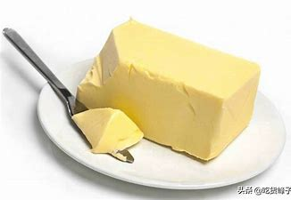
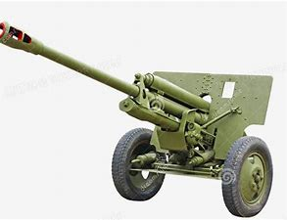
3. 对稀缺性的初步刻画：
生产可能性曲线（Production Possibility Curve）
生产可能性 | 黄油 （万吨） | 大炮 （万门）
A | 0 | 15
B | 2 | 14
C | 4 | 12
D | 6 | 9
E | 8 | 5
F | 10 | 0

Slide 9


生产可能性曲线
大炮(Y)
A
理解ABCDGH不同组合的含义
如何选择？
H
Y₁
B
ΔY
G
C
Y₂
O
X₁
X₂
黄油(X)
D
ΔX

Slide 10
二、经济学的分类
1．微观经济学（Microeconomics）
① Microeconomics研究市场经济中单个经济主体的行为及相应的经济变量（厂商、家庭）
② Microeconomics研究的基本问题
（i）What：what products should be produced？
（ii）How：How to produce？OR which means should be used to produce？
（iii）For whom：How to distribute?

Slide 11
2．宏观经济学（Macroeconomics）
① Macroeconomics研究国民经济总体运行及相应的经济变量。
② Macroeconomics的基本问题：
  （Ⅰ）Full Employment（充分就业及闲置资源的利用）
  （Ⅱ）Economic Growth（经济增长）
  （Ⅲ）Economic Stability（经济稳定）
  （Ⅳ）Role of Government（政府宏观调控）

Slide 12
3. 其他经济学分支
计量经济学 （Econometrics）
劳动经济学 （Labor Economics）
金融经济学 （Financial Economics）
制度经济学（Institutional Economics）
行为经济学 （Behavioral Economics）

Slide 13
三、经济学的十大原理
A. 人们如何作出决策
How People Make Decisions
1. 人们面临得失交换（权衡取舍）。 People face tradeoffs.
2. 某物的成本是为此所放弃的东西。 The cost of something is what you give up to get it.
3. 理性人思考边际量。 Rational people think at the margin.
4. 人们会对激励作出反应。 People respond to incentives.
Notes:
7

Slide 14
经济学的十大原理
B. 人们如何相互作用
How People Interact
5. 贸易能使人人收益。 Trade can make everyone better off.
6. 市场通常是组织经济活动的好方式。 Markets are usually a good way to organize economic activity.
7. 政府有时可以改进市场结果。 Governments can sometimes improve market outcomes.
Notes:
7

Slide 15
经济学的十个原理
C. 整体经济如何运行
How the Economy as a Whole Works
8.一国的生活水平取决于它的生产。
The standard of living depends on a country’s production.
9. 当政府发行了过多的货币时，物价上涨。 Prices rise when the government prints too much money.
10. 社会面临通货膨胀和失业之间的短期得失交换。Society faces a short-run tradeoff between inflation and unemployment.
Notes:
7

Slide 16
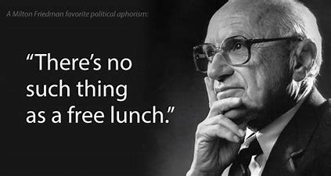
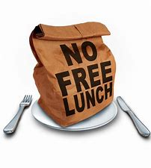
1.人们面临得失交换
People face tradeoffs
“天下没有免费的午餐！”

Slide 17
1. 人们面临得失交换
People face tradeoffs
为了得到一样东西，我们通常不得不放弃另一样东西。
To get one thing, we usually have to give up another thing.
工作与闲遐 Leisure time vs work(earnings)
效率与平等 Efficiency v. equity
传染与隔离

Slide 18
2. 某物的成本是为此而放弃的东西
The cost of something is what you give up to get it
人们通过考虑某事的成本与收益来决定是否做某件事情。 People decide whether to do one thing or not by considering its costs and benefits.
不过，做决策需要将这件事与其他选择方案相权衡。 However, making decisions requires trading off this thing against other alternatives.

Slide 19
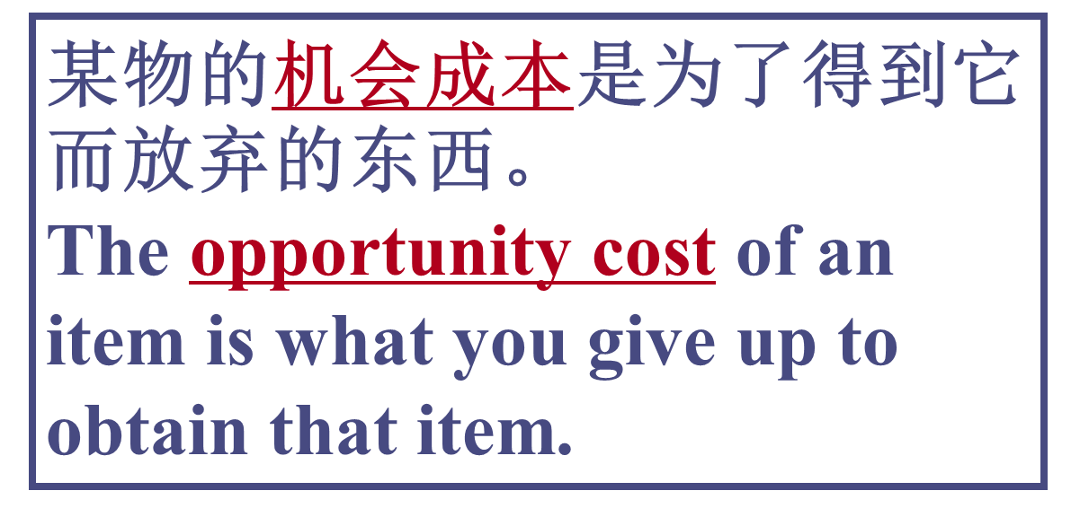
2. 某物的成本是为此而放弃的东西
The cost of something is what you give up to get it
经济学中的成本，通常指的就是机会成本

Slide 20
3. 理性人考虑边际量
Rational people think at the margin
边际变化是对已有行动计划的小的、增量调整 Marginal changes are small, incremental adjustments to an existing plan of action.
人们作最优决策时比较边际上的成本和收益。 People make optimal decisions by comparing costs and benefits at the margin.
Notes:
11

Slide 21
4. 人们会对激励作出反应
People respond to incentives
成本和收益的边际量变化促使人们作出反应Marginal changes in costs or benefits motivate people to respond.
当某种可能的边际收益超过边际成本时，人们就会选择它
The decision to choose one alternative over another occurs when that alternative’s marginal benefits exceed its marginal costs!
Notes:
12

Slide 22
5. 贸易能使人人收益
Trade can make everyone better off
人们从贸易中受益
People gain from their ability to trade with one another.
竞争导致从贸易中收益
Competition results in gains from trading.
贸易可以使人们专业分工，做他们最擅长的事Trade allows people to specialize in what they do best.
Notes:
15

Slide 23
6. 市场通常是组织经济活动的好方式Markets are usually a good way to organize economic activity
在市场经济中，家庭决定买什么和为谁工作。 In a market economy, households decide what to buy and who to work for.
企业决定雇用谁和生产什么。
Firms decide who to hire and what to produce.
Notes:
16

Slide 24
6. 市场通常是组织经济活动的好方式Markets are usually a good way to organize economic activity
亚当·斯密观察到，家庭和企业在市场中相互作用时，它们的行为仿佛被一只“看不见的手”指挥着。
Adam Smith made the observation that households and firms interacting in markets act as if guided by “an invisible hand.”
Notes:
16

Slide 25
6.市场通常是组织经济活动的好方式Markets are usually a good way to organize economic activity
因为家庭和企业在决定买什么和卖什么时眼睛都盯着价格，他们就不自觉地将他们这些行为的社会收益与成本考虑在内了。
Because households and firms look at prices when deciding what to buy and sell, they unknowingly take into account the social benefits and costs of their actions.
这样，价格引导决策者，达到使社会整体福利最大的结果。
As a result, prices guide decision makers to reach outcomes that tend to maximize the welfare of society as a whole.
Notes:
16

Slide 26
6.市场通常是组织经济活动的好方式
Markets are usually a good way to organize economic activity
当政府阻止价格根据供求自发地调整时，它就限制了看不见的手对组成经济的千百万家庭和企业进行协调的能力。
When the government prevents prices from adjusting naturally to supply and demand, it impedes the invisible hand’s ability to coordinate the millions of households and firms that make up the economy.

Slide 27
6. 市场通常是组织经济活动的好方式Markets are usually a good way to organize economic activity
“What's the single most important thing to learn from an economics course today? What I tried to leave my students with is the view that the invisible hand is more powerful than the hidden hand. Things will happen in well-organized efforts without direction, controls, plans. That's the consensus among economists. That's the Hayek legacy.”
-- Lawrence Summers
Harvard Economics Professor, Clark Medallist
former President of Harvard University
former U.S. Treasury Secretary under President Clinton
former Chief Economist, World Bank

Slide 28
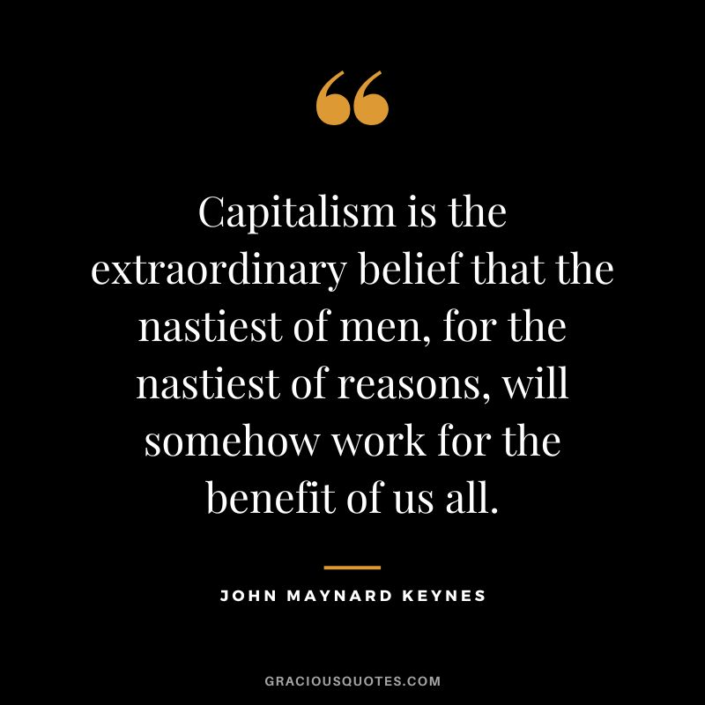

Slide 29
7. 政府有时可以改进市场结果
Governments can sometimes improve market outcomes
在少数经济领域，当市场失灵的时候，政府可以干预以提高效率和平等。
When the market fails (breaks down) government can intervene to promote efficiency and equity.
Notes:
17

Slide 30
7. 政府有时可以改进市场结果
Governments can sometimes improve market outcomes
市场失灵可以由外部性引起，它是某人或企业的行为对其他人的利益造成的影响。
Market failure may be caused by an externality, which is the impact of one person or firm’s actions on the well-being of a bystander.
Notes:
18

Slide 31
7. 政府有时可以改进市场结果
Governments can sometimes improve market outcomes
市场失灵可以由市场势力引起，它是个人或企业不适当地影响市场价格的能力。
Market failure may also be caused by market power, which is the ability of a single person or firm to unduly influence market prices.
Notes:
17

Slide 32
7. 政府有时可以改进市场结果
Governments can sometimes improve market outcomes
“看不见的手”与收入不平衡
The invisible hand is even less able to ensure that economic prosperity is distributed fairly.
Notes:
17

Slide 33
8.一国的生活水平取决于它的生产
The standard of living depends on a country’s production
生活水平可由不同方式度量：
Standard of living may be measured in different ways:
比较个人收入。
By comparing personal incomes.
比较一国生产的市场总值。
By comparing the total market value of a nation’s production.
Notes:
21

Slide 34
8.一国的生活水平取决于它的生产
The standard of living depends on a country’s production
几乎全部的生活水平的不同都可以由生产率的不同来解释。
Almost all variations in living standards are explained by differences in countries’ productivities.
Notes:
21

Slide 35
8.一国的生活水平取决于它的生产
The standard of living depends on a country’s production
生产率是每一个工人每一小时生产的产品和服务。
Productivity is the amount of goods and services produced from each hour of a worker’s time.
高生产率 ⇨ 高生产水平
Higher productivity ⇨ Higher standard of living
Notes:
22

Slide 36
9.当政府发行过多货币时，物价上升
Prices rise when the government prints too much money
通货膨胀是经济中整体物价水平的上升。 Inflation is an increase in the overall level of prices in the economy.
  通货膨胀的一个原因是货币发行量的增长。 One cause of inflation is the growth in the quantity of money.
  当政府发行大量货币时，货币的价值就下降。 When the government creates large quantities of money, the value of the money falls.
Notes:
23

Slide 37
10. 社会面临通货膨胀与失业之间的短期得失交换
Society faces a short-run tradeoff between inflation and unemployment
菲利普斯曲线说明通货膨胀和失业之间的得失交换The Phillips Curve illustrates the tradeoff between inflation and unemployment:
 ↓通货膨胀 ⇨ ↑失业 ↓Inflation ⇨ ↑Unemployment
这是短期的得失权衡关系！ It’s a short-run tradeoff!
Notes:
24

Slide 38
四、经济变量与经济模型
Economic Variables and Economic Model
1. 存量与流量（Stock and Flow）
① 存量：某一时点上所观察到的经济变量
② 流量：某一时期内所观察到的经济变量
③ Stock and Flow的基本关系
2. 内生变量与外生变量
① 内生（Endogenous）变量：由模型内部的其他变量决定
外生（Exogenous）变量： 由模型外部的变量给定。
② 行为方程：D=A-bp S=C+dp 均衡条件：D=S

Slide 39
3．经济模型（Economic Model）
① Economic Model
经济模型：研究相关经济变量之间相互关系的理论结构
② Forms of Economic Model：
(Ⅰ)文字（words）
(Ⅱ)图表与图形（Figure and Graph）
(Ⅲ)数学方程式（Equation）

Slide 40
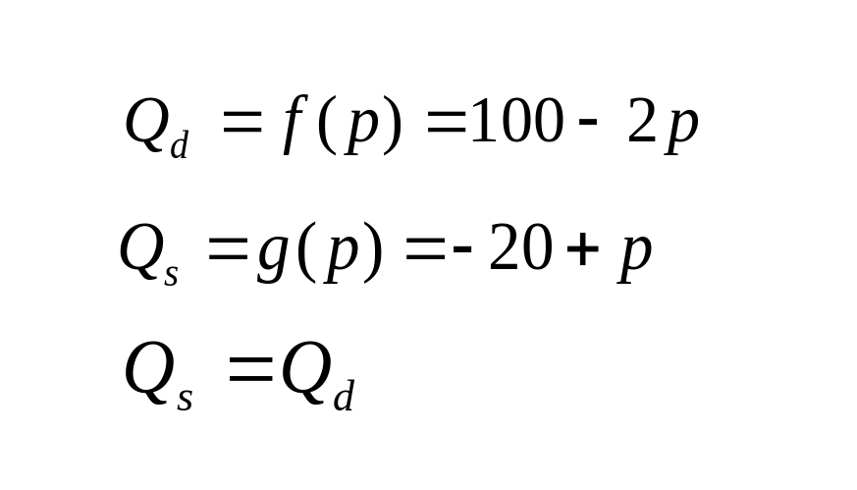
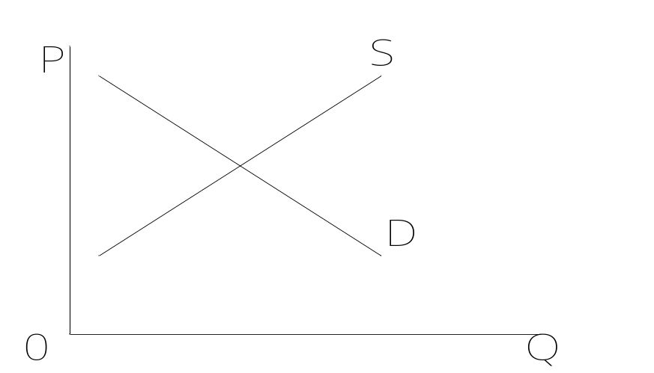
③ Example:供求方程及均衡

Slide 41
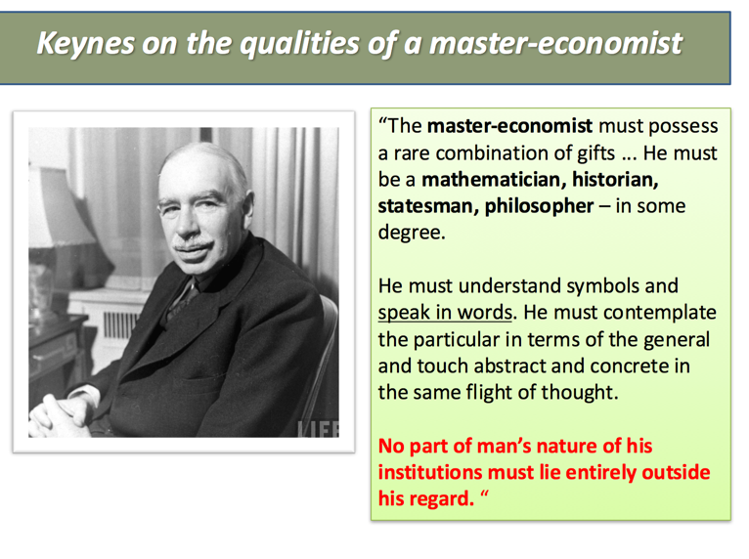

Slide 42
五、经济分析方法
Methods of Economic Analysis
1．边际分析（Marginal Analysis）
① 增量（Delta）
② 最后单位（Final Unit）
2．均衡分析（Equilibrium Analysis）
① 均衡：达到力量平衡或最优配置的一种状态
② 局部均衡（Partial Equilibrium）—A.Marshall
③ 一般均衡（General Equilibrium）—L.Walras

Slide 43
3．静态、比较静态与动态
  ① 静态(statics)：同一时点或一个时点上的经济变量分析
  ② 比较静态(comparative statics)：原有条件发生变动导致均衡的变动，从一个时期均衡状态到另一个时期均衡状态的比较分析
  ③ 动态(dynamics)：不同时点上经济变量变动的过程分析
4．实证与规范
  ① 实证分析（positive analysis—positive Economics）
  是什么——what is？
  ② 规范分析（normative analysis—normative Economics）
  应该是什么——what ought to be？

Slide 44
即问即答：实证分析 VS 规范分析？
最低工资引起了低劳动技能者的失业
减少货币增长将降低通货膨胀率
中国人民银行应该加息、降低货币增长率
社会面临着通货膨胀与失业之间的短期取舍
政府应提高收入累进税以减少贫富分化

Slide 45
经济学家曼昆（Harvard U）：致学生
学习经济学的第一个原因是， 它有助于了解你生活在其中的世界，激发你的好奇心。（为什么国富国穷？为什么收入差距悬殊？）
学习经济学的第二个原因是，它将使你更精明地参与经济，如管理企业、产品定价。
学习经济学的第三个原因是，它将使你更好地理解经济政策的潜力与局限性。税收政策、贸易政策、政府赤字、环境能源政策。如果你将来成为一名决策者，经济学将有助于你履行这一职责。

Slide 46
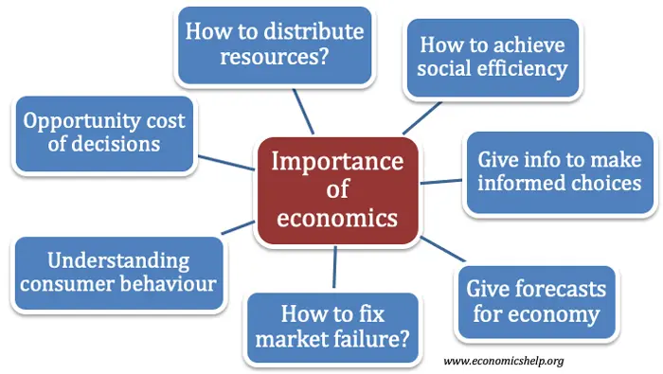
7 Benefits:

Slide 47
微观经济学的基本框架：
消费者理论
完全竞争的市场
消
费
者
一
般
均
衡
市
场
失
灵
需求
商品市场
要素市场
生
产
者
供给
不完全竞争的市场
生产者理论

